Slide 1

Projet Python avancé
Quel est l’impact d’une allergie quelconque sur la qualité de la nutrition proposée par auchan.

Slide 2

Notice des notebooks
Notebook
«text_treatment»
{Nettoyage des données}
2) Traitement des données extraites.
1) Apport des données.
Notebook
«Descriptive stats & Wordcloud »
{Analyse des données}
Notebook
« WebScrapping »
{Extraction des données}
3) Etude des données à disposition.
6) Réalimentation du modèle avec de nouvelles données (si besoin ex: nouveaux produits)
Notebook
« logit_model »
{Implémentation de modèle}
5) Résultat de l’étude
Notebook
«Model-application»
{Application aux différentes allergies}
4) Implémentation des modèles.

Slide 3
Les étapes de l’analyse
Etape 1 : Le Web Scrapping
Etape 2 : Le traitement de nos données
Etape 3 : L’analyse

Slide 4
Etape 1
Il s’agît de l’étape fondamentale de notre projet.
Nous y extrayons les données nécessaire afin de réaliser notre analyse.
Nous récoltons nos données dans le site internet propriétaire d’Auchan
L’extraction se fait à même le code source de la page notamment à l’aide de packages spécialisés tels que « BeautifulSoup » ou encore « urllib »
Nous avons pu noter 2 difficultés dans ce premier travail :
D’une part l’identification d’un URL central permettant d’accéder aux différentes catégories de produit.
Et d’autre part, l’extraction via des balises clés dans lesquelles sont contenues les informations nécessaires.

Slide 5
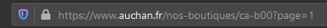
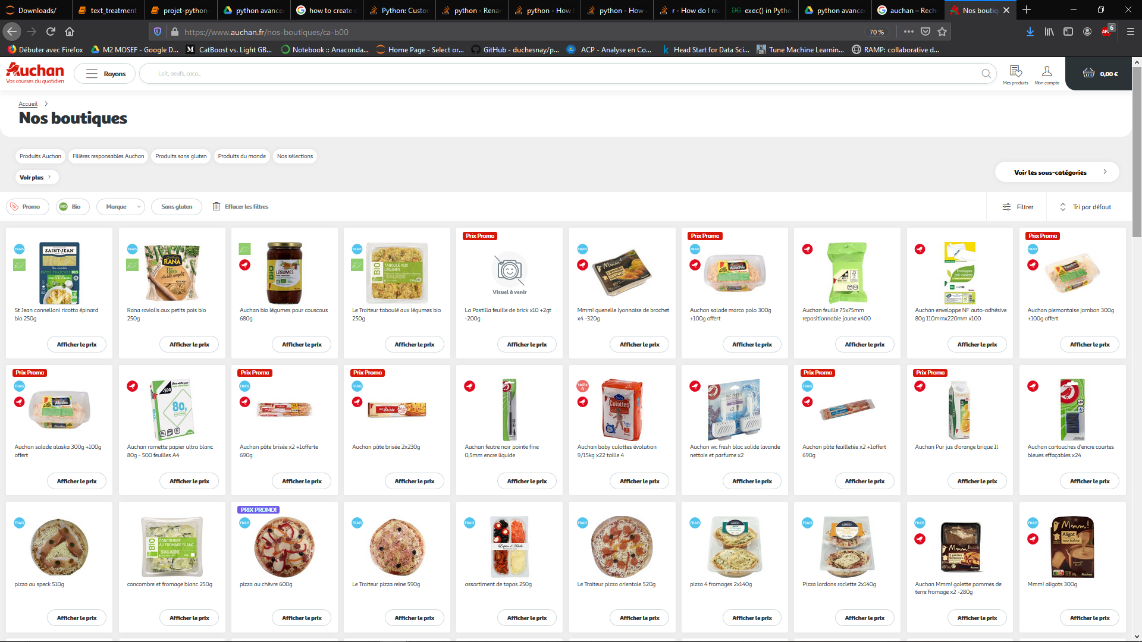
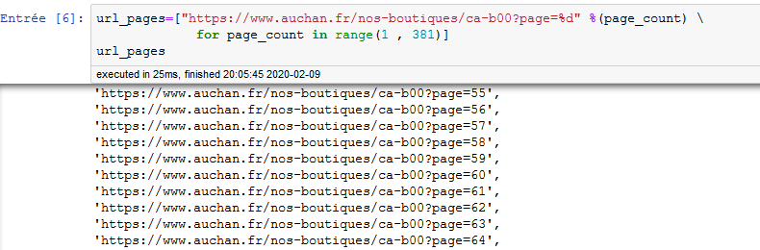
1) Identification de l’Url central
Après des recherches menées sur le site d’Auchan, nous avons réussi à trouver l’URL central nous permettant de scrapper tout l’inventaire…
Exemple d’URL du site Auchan limitant en page
Pour contourner ce problème, nous avons dû crée une petite requête, insérant une petite boucle python. Cela permet de créer une liste de tous les URL nécessaires
Page centrale de la boutique internet d’Auchan
Une fois cette liste complète, nous avons pu incorporer la liste « url_pages » à notre requête de web scrapping afin d’extraire les informations nécessaires présentes entre les bornes.
Nous avons cependant été confrontés a un problème de taille. La page n’affichait seulement que 30 produits. Il fallait dès lors nécessairement « scroller » la page afin d’observer tous les produits.

Slide 6
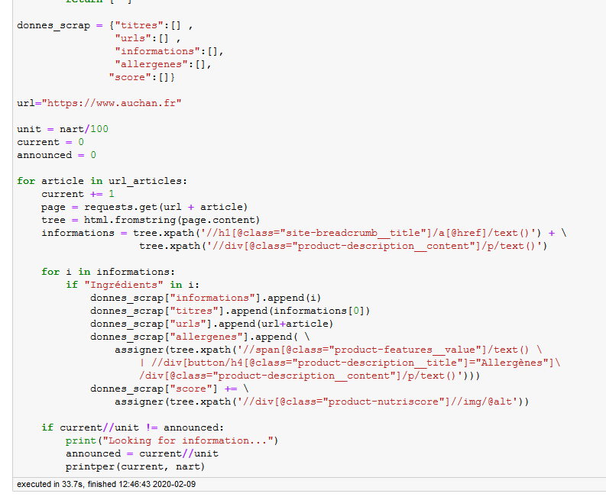
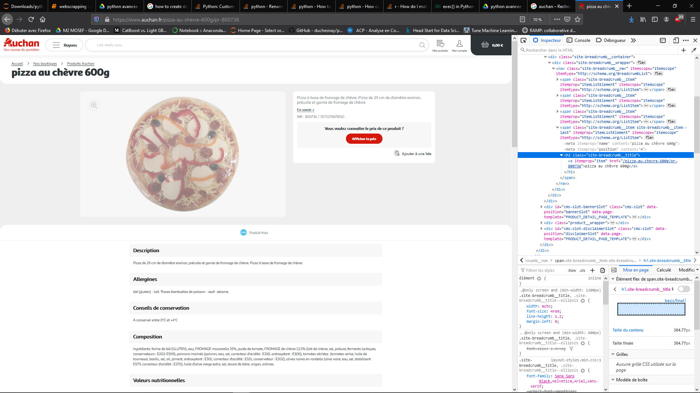
2) Extraction des données
Nous cherchons ici à extraire 5 types de données qui nous serviront pour l’analyse. Nous récupérons ainsi les titres des articles, leurs URLs respectifs, leurs ingrédients (informations), les allergènes présents et enfin le score nutritif (nutri score).
Une fois nos différentes balises déterminées et nos informations localisées. Nous les extrayons avec le package beautifulsoup comme suit:
Pour ce faire, il nous faut fouiller dans le code source de la page produit, cette page est codée en HTML et est construite en rubrique. Chaque information est contenue dans des balises imbriquées. Il nous faut donc déterminer les balises qui contiennent les informations recherchées.
Ces informations sont par la suite enregistrées dans des listes. Puis regroupées dans un data frame.
Enfin nous générons notre fichier CSV du DataFrame afin d’avoir un fichier stable sur lequel commencer nos recherches. Cependant, une étape intermédiaire est nécessaire : le traitement de nos données !!!!

Slide 7
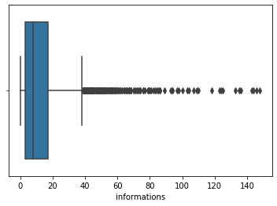
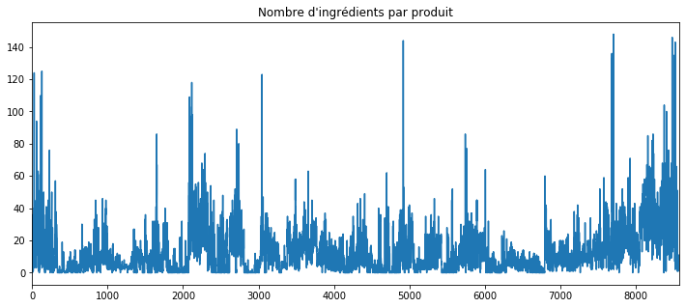
Etape 2
Maintenant que les données sont extraites, il nous faut les adapter.
En effet, ces données sont brutes et par conséquent pas adaptées à l’analyse.
Pour se faire nous utiliserons principalement deux nouveaux packages:
Le package « Regex » qui nous permettra de modifier nos les données textuelles de notre base de données (suppression des points/virgules, suppression des s en fin de mots, modification de polices, …)
Le package « nltk » qui, lui, nous permettra de tokeniser nos différents termes afin de mener notre analyse à son terme.
Nombre d’ingrédients par produit

Slide 8
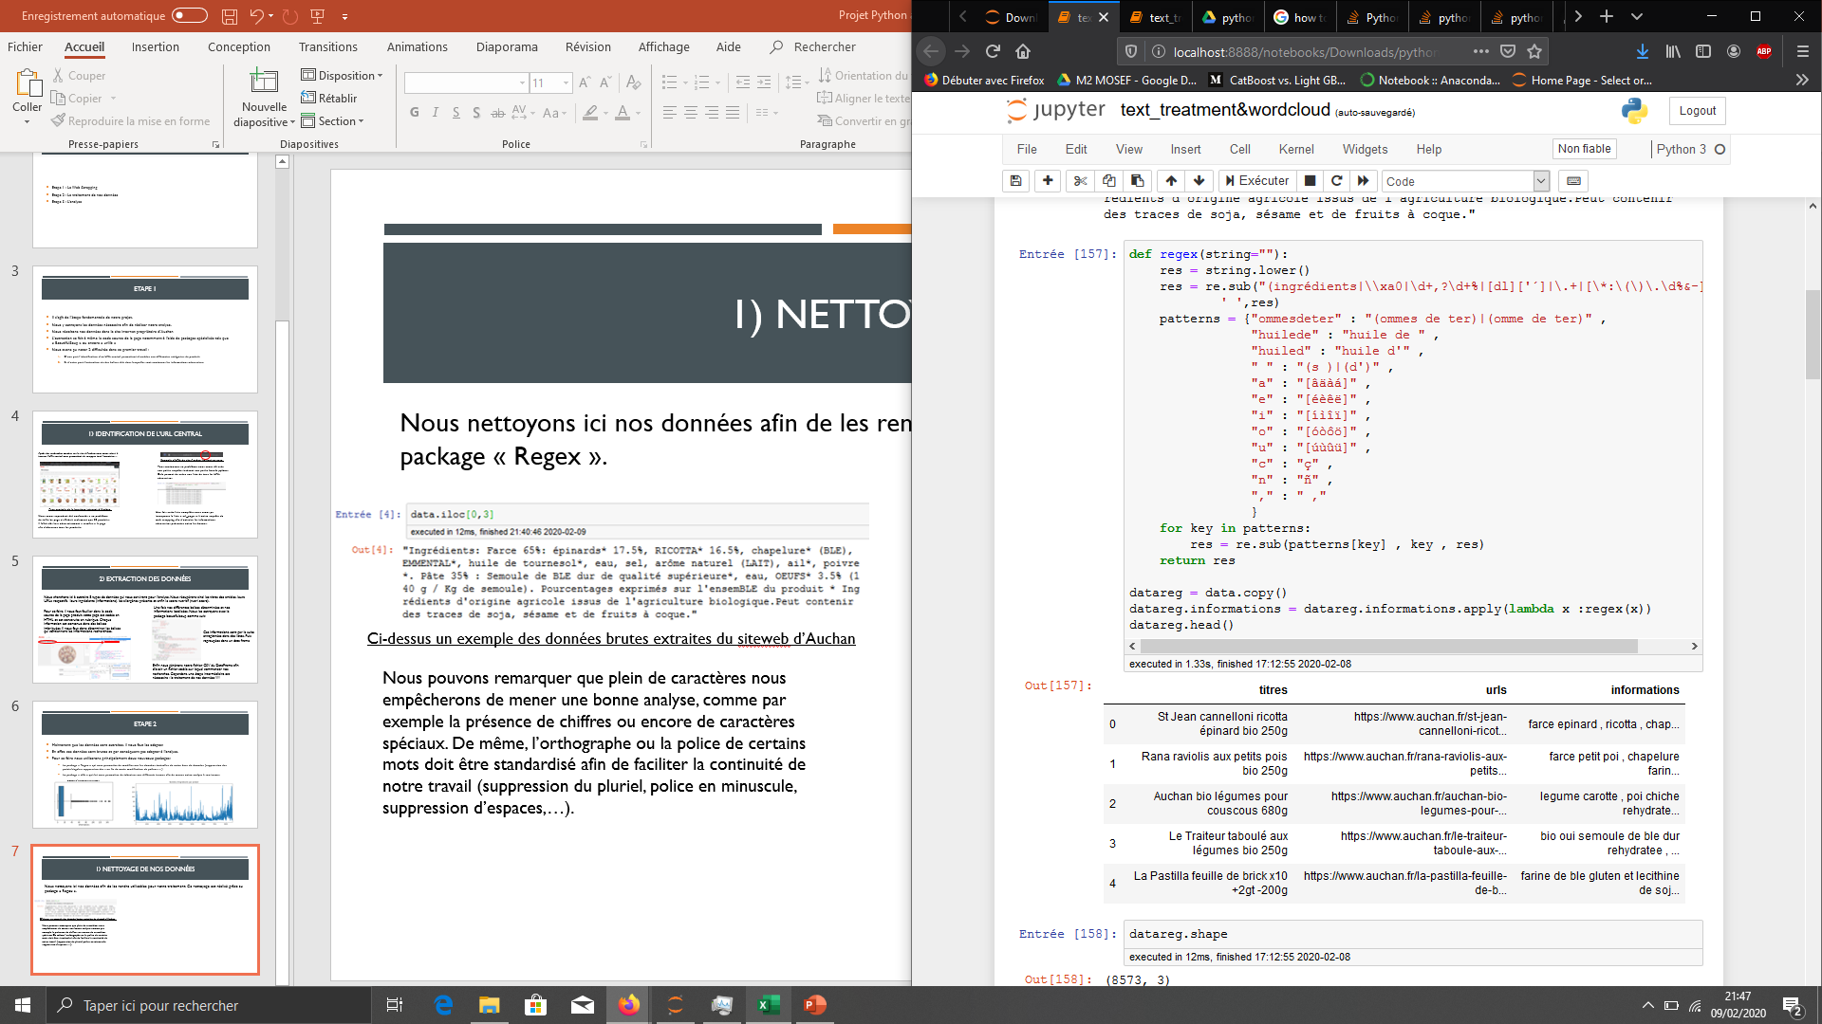
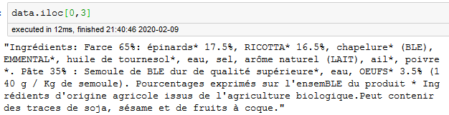
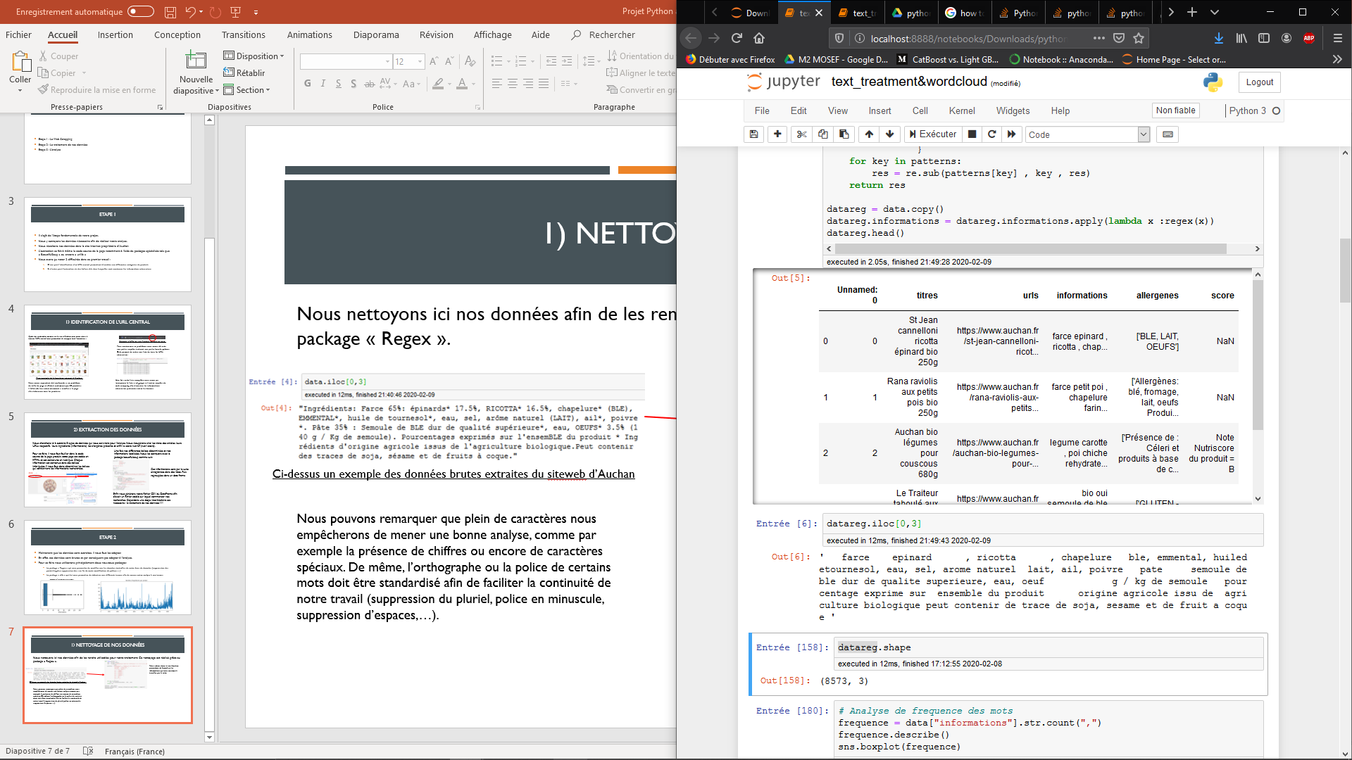
1) Nettoyage de nos données
Nous nettoyons ici nos données afin de les rendre utilisables pour notre traitement. Ce nettoyage est réalisé grâce au package « Regex ».
Nous créons donc ici une fonction permettant de formaliser les informations qui nous serviront à travailler par la suite.
Ci-dessus un exemple des données brutes extraites du siteweb d’Auchan
Nous pouvons remarquer que plein de caractères nous empêcherons de mener une bonne analyse, comme par exemple la présence de chiffres ou encore de caractères spéciaux. De même, l’orthographe ou la police de certains mots doit être standardisé afin de faciliter la continuité de notre travail (suppression du pluriel, police en minuscule, suppression d’espaces,…).
Nous obtenons ainsi des termes simplifiés et plus facilement interprétable pour une machine. Même s’il reste encore quelques traitement à apporter, nous nous approchons de données aisément manipulables.

Slide 9
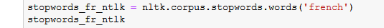
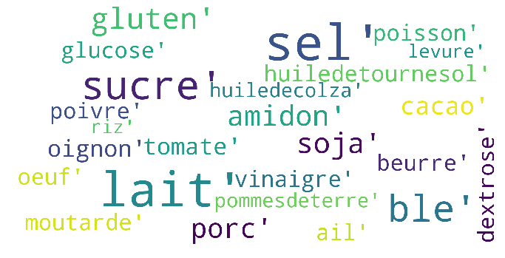
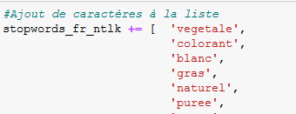
2) Visualisation de nos données
Maintenant que nos données sont nettoyées , nous cherchons à les analyser. Nous allons donc « tokeniser » chacun des aliments, composant les produits proposés par Auchan, afin de réaliser un nuage de mot et un graphique dans le but de déterminer la récurrence de chacun des ingrédients présents.
Nous devons dans un premier temps nous défausser de termes récurrents qui ne correspondent pas à notre sujets d’étude. (ex: « valeur nutritionelle »,…).
Nous utiliserons pour ce faire le package « nltk » avec sa commande « stopwords ». Nous importons une liste de stopwords française déjà implémentée.
Maintenant que les mots superflus sont retirés, il ne nous tokenisons chacun des termes. La tokenisation fera en sorte que chaque terme présent dans la liste d’ingrédients (préalablement passée par les stopwords) soit dissocié en termes uniques (dans une liste). De cette liste de token, nous pouvons en déduire un nuage de mot. Ce nuage sortira les mots par leurs récurrences. Ainsi plus l’ingrédients sera utilisé dans les produits plus il sera important dans le nuage de mot.
Cependant cette liste reste assez peu exhaustive et n’est pas adaptée non plus à notre cas. Nous ajoutons donc des termes plus spécifiques.
Représentation des 25 ingrédients les plus récurrents dans la composition des produits.

Slide 10
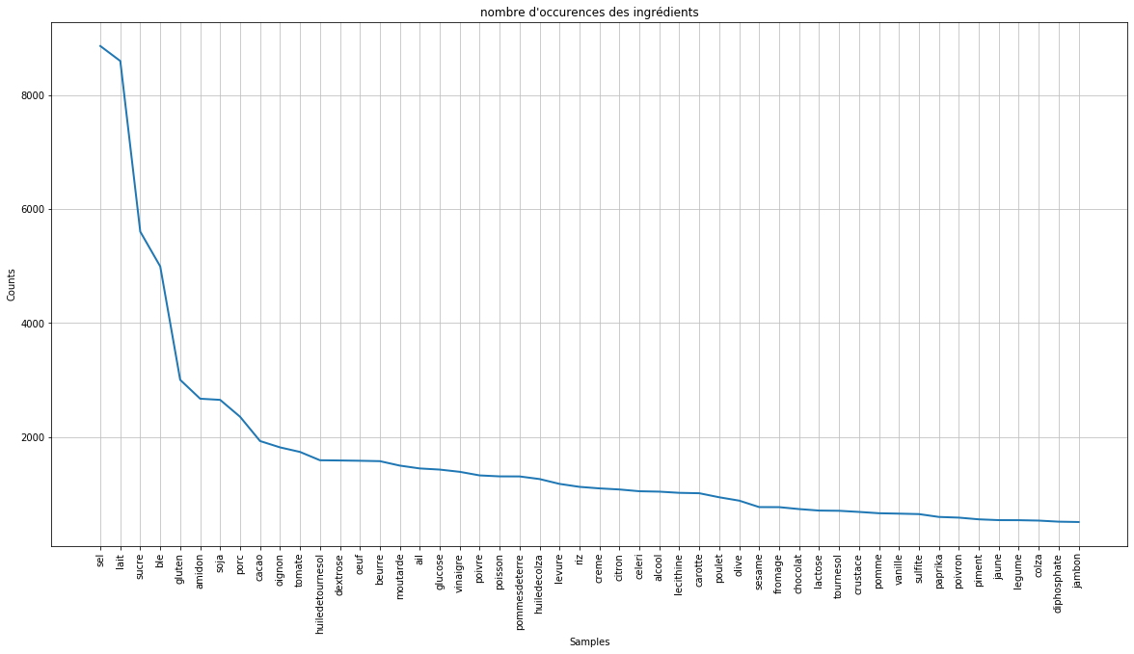
Dans une vision plus globale, nous livrons ici une représentation des occurrences des 50 ingrédients les plus présents dans la composition des produits.

Slide 11
3) Etape
Le modèle Logistique Multiclasse:
Nous allons utiliser un modèle logistique multiclasse.
Le modèle logistique multiclasse étend le modèle standard en permettant d’augmenter le nombre de variable à prédire (on pourra avoir trois classes ou plus).
Nous chercherons ici un lien entre les mots plus fréquents dans les ingrédients et le score nutritionnel associé au produit.
Nous utiliseront la librairie sci-kit learn pour développer notre modèle.

Slide 12
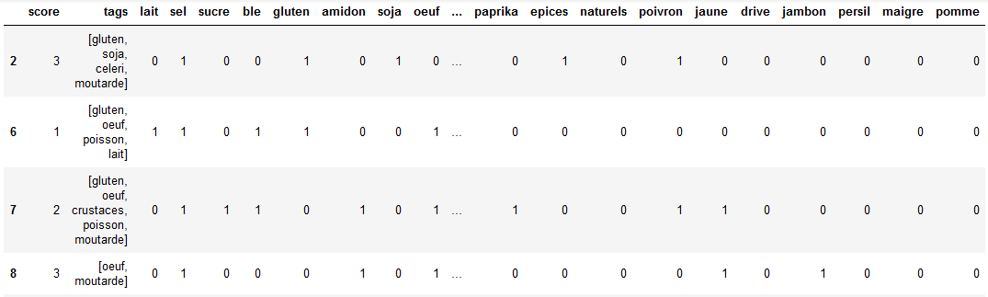
Résultats
Après avoir appliqué entraîné notre modèle à l’aide de notre package scikit-learn, sur les données précédentes, nous fittions celui-ci. Tout ce travail est réalisé sur la base scrappée et nettoyée puis binarisée.
Valeurs prédites | Valeurs observées
 |  | A | B | C | D | E
 | A | 59 | 74 | 15 | 4 | 9
 | B | 24 | 135 | 34 | 15 | 37
 | C | 14 | 53 | 67 | 23 | 41
 | D | 4 | 42 | 50 | 50 | 40
 | E | 1 | 35 | 16 | 29 | 144
Exemple de la base d’entraînement dummie
Dans un premier temps, nous entraînons notre modèle, afin que celui-di identifie les relations entre les divers ingrédients et la note Nutriscore.
Puis dans un second temps nous testons cet apprentissage sur un jeu de test. Nous pourrons ainsi voir s’il est possibole d’obtenir par la suite une évaluation de score moyen pour un profil d’allergie.
Le modèle montre une faible connexion entre les mots dans les sections des ingrédients et le score nutritionnel.
Cependant, si nous étendons notre objectif à leurs voisins, les résultats sont plus prometteurs.

Slide 13
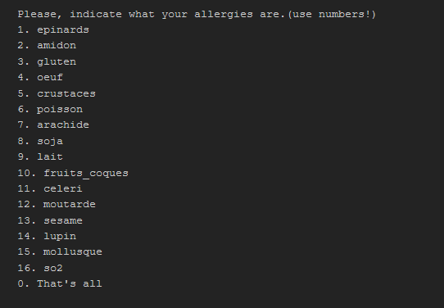
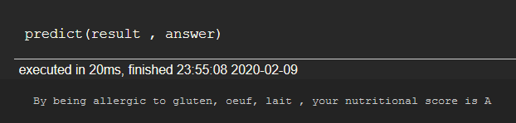
Application du modèle aux allergies
Pour adapter le modèle à l’analyse, le programme permet de sélectionner les possibilités de produits en fonction des allergies. L’utilisateur n’aura alors qu’à paramétrer la requête.
Application du modele:
Après avoir pris la probabilité de trouver un mot parmi le produit auquel le client a accès, nous estimons la classe pour ces probabilités et montrons les résultats à l'utilisateur.
Parametrage du modele:
Nous souhaitons estimer le score nutritionnel moyen disponible pour un client compte tenu des restrictions de ses allergies.

